Slide 1
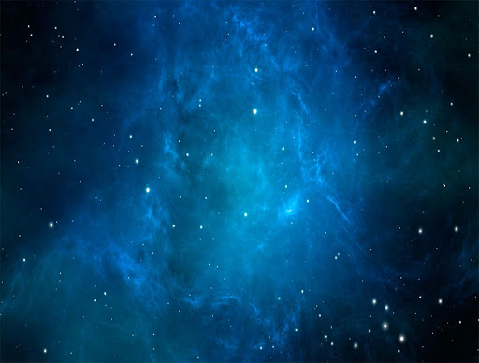
Обучающая презентация «Детям о космосе» для детей старшего дошкольного возраста.

Slide 2
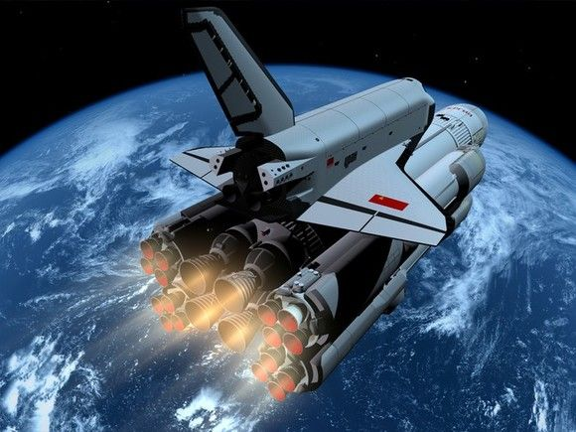
Мы с тобою на рассвете улетаем на ракете,
ноги шире, подтянись.
Вот летит ракета ввысь!

Slide 3
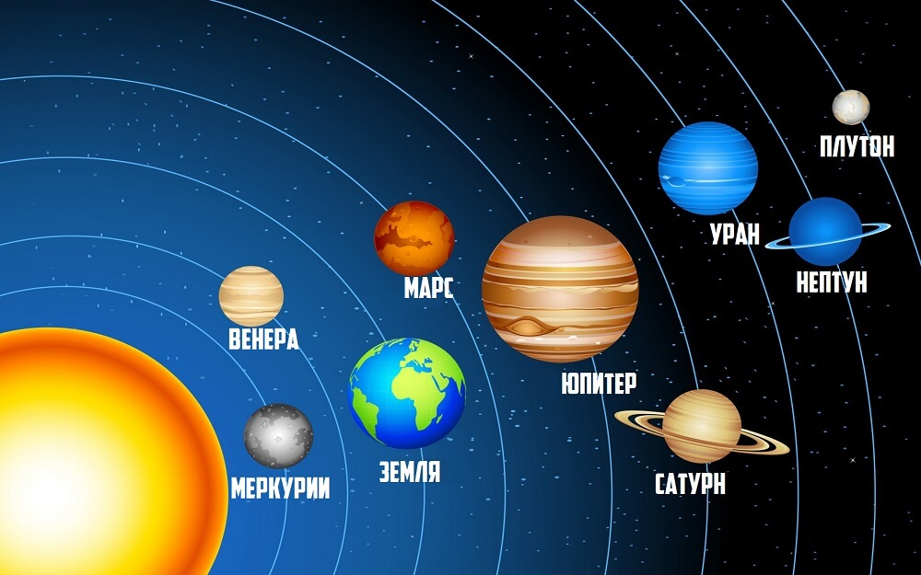
Планеты солнечной системы

Slide 4
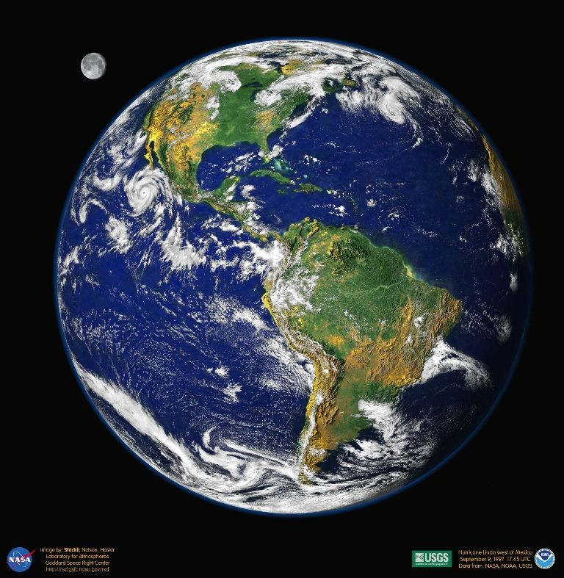
Как называется планета, на которой мы живём? Это единственная планета, на которой живут люди, растут деревья. Есть моря, горы, разные животные. Всё потому, что вокруг земли есть атмосфера — воздух, которым мы дышим. Учёные называют Землю космическим оазисом.

Slide 5
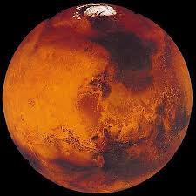
Космические корабли очень близко подлетали к Марсу и узнали, что на нём когда-то были озёра и реки, но со временем они испарились, оставив на поверхности красные следы. Её так и называют — Красная планета. Кстати, на Марсе все предметы становятся легче.

Slide 6
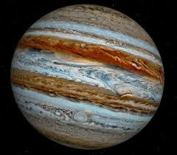
Юпитер — самая большая планета в солнечной системе. Вокруг этой планеты постоянно бушуют ураганы, звёздные пыльные вихри делают поверхность планеты очень красивой.

Slide 7
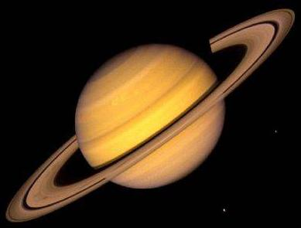
Сатурн — планета чуть меньшего размера, чем Юпитер, на его поверхности все предметы становятся немного тяжелее, чем на Земле. Эту планету всегда можно узнать по красивым кольцам. Поверхность планеты напоминает желе или зефир, поэтому жить на такой планете нельзя.

Slide 8
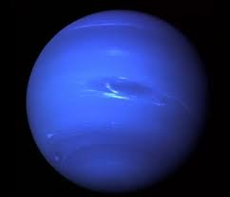
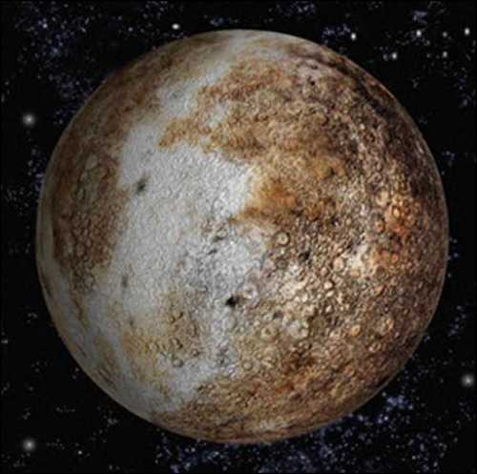
Уран — вращается в противоположную сторону от всех планет. Некоторые учёные считают, что поверхность этой планеты — огромный океан, а внутри у него каменное ядро. Кольца Урана состоят из звёздной пыли и слегка различимы.
Эта планета — Плутон. Самая холодная, потому что самая далёкая от солнца. Она напоминает вечную мерзлоту. На её поверхности все предметы становятся в 50 раз легче. Размером Плутон даже меньше, чем луна.

Slide 9
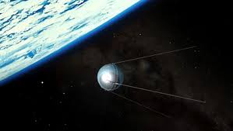
Спу́тник-1» — первый искусственный спутник Земли, советский космический аппарат, запущенный на орбиту 4 октября 1957 года .

Slide 10
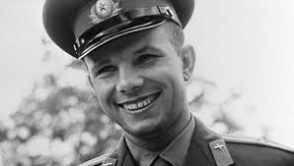
Первый человек, совершивший полет в космос, летчик-космонавт СССР Юрий Алексеевич Гагарин родился 9 марта 1934 года в селе Клушино Гжатского (ныне Гагаринского) района Смоленской области.

Slide 11
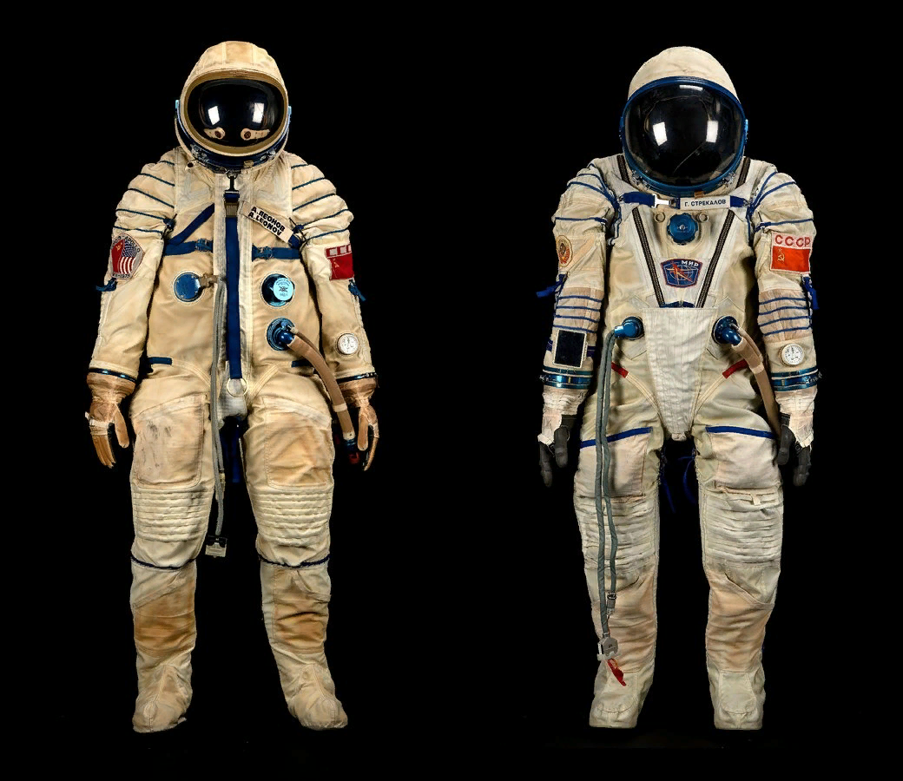
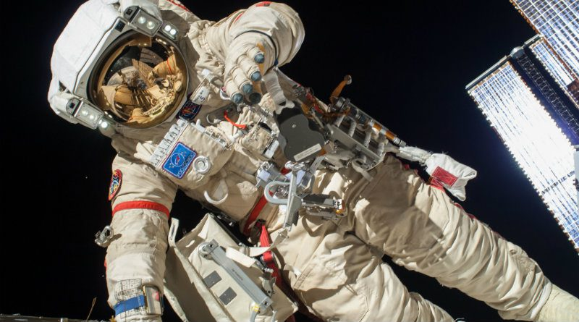
Скафандры советского образца
Скафандры нового образца

Slide 12
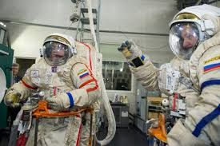
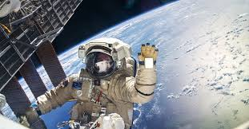
Центр подготовки космонавтов им. Ю.Гагарина.
Работа в открытом космосе

Slide 13
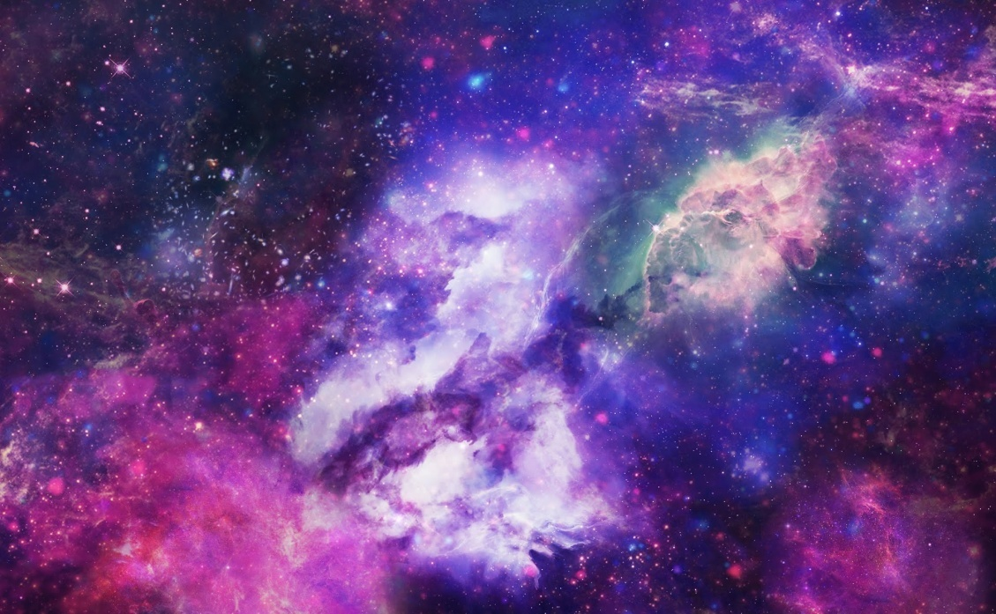
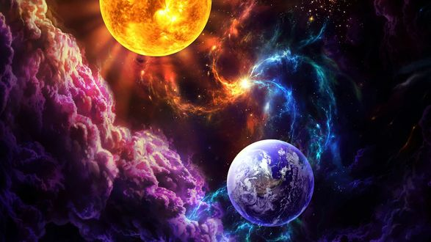
Красивые картины из космоса

